Slide 1
Искуства Института за јавно здравље Војводине у промоцији менталног здравља младих
Др сц. мед. Снежана Укропина, спец. социјалне медицине
Начелница Центра за промоцију здравља
Друштвени дијалог о менталном здрављу младих, ОПЕНС, 20. октобар 2023. године

Slide 2
Садржај излагања
Фестивал менталног здравља, 2016 - 2023. година
Мрежа за боље ментално здравље „Карика“
Програмски задатак „Унапређење менталног здравља породице – подршка од самог почетка“ Посебног програма у области јавног здравља за територију АП Војводине, 2019 - 2023. г.
Релевантне кампање у промоцији менталног здравља младих које остварује ИЗЈЗВ у оквиру Подпрограма 4, Општег интереса у здравству Министарства здравља РС
Други релевантни пројекти и активности које остварује ИЗЈЗВ у области промоције менталног здравља младих
Препоруке након дијалога о менталном здрављу младих у оквиру ФМЗ и Мреже за боље ментално здравље „Карика“

Slide 3
Фестивал менталног здравља 2016-2023. г.
Фестивал менталног здравља (ФМЗ) је заједница организација и установа у Новом Саду и околини окупљених око идеје залагања за боље ментално здравље у друштву, путем социјално-маркетиншке интервенције и метода организације заједнице, а у планирању се ослања на PRЕCEDE-PROCEED модел.
ФМЗ је покренуо Институт за јавно здравље Војводине (ИЗЈЗВ), кроз главну манифестацију уочи 10. октобра, Светског дана менталног здравља, као и путем различитих догађаја и иницијатива током године.
Покровитељ: Градска управа за здравство Града Новог Сада

Slide 4
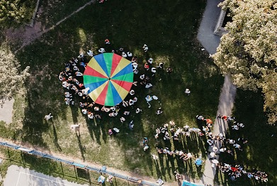
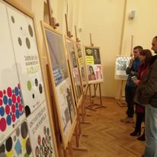
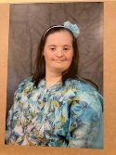
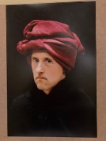
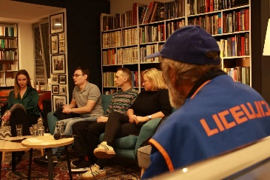
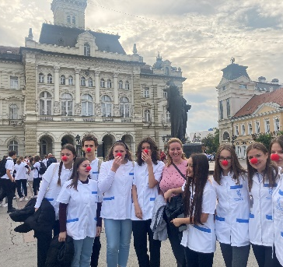
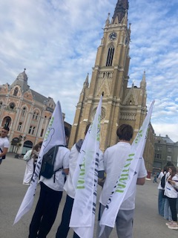
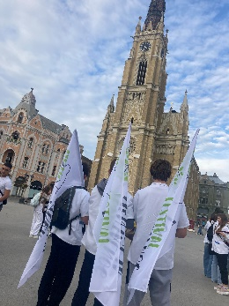
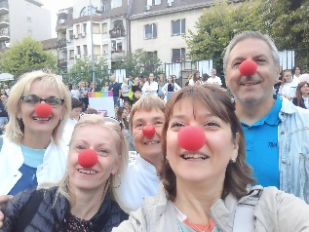
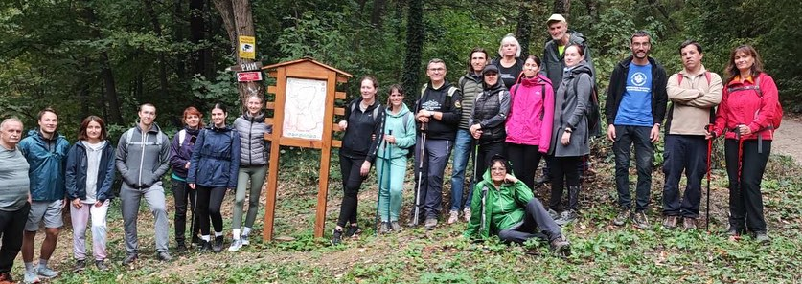
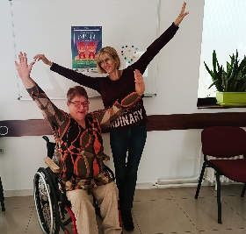
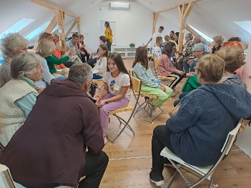
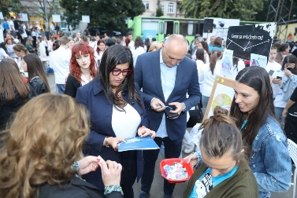
ГОДИНА | ТЕМА ФЕСТИВАЛА МЕНТАЛНОГ ЗДРАВЉА | СЛОГАН | Бр. партнера у Н. Саду
2016. | Социјална кохезија и ментално здравље | „Јака заједница, здрави људи“ | 37
2017. | Поверење и ментално здравље | „Ослони се на мене сад ти“ | 43
2018. | Друштвене промене и ментално здравље | „Како смо у свету који се мења?“ | 40
2019. | Животне кризе и ментално здравље | „Животне кризе – и ризик и шанса“ | 41
2020. | Физичка активност и ментално здравље | „Покренимо се за ментално здравље“ | 43
2021. | Однос сексуалног и менталног здравља | „Градимо сигуран простор за сексуално и ментално здравље“ | 39
2022. | Култура и ментално здравље | „Култура и ментално здравље“ | 42
2023. | Емпатија | „Емпатија.“ | 48

Slide 5
Програмски одбор ФМЗ
Проф. др Марија Зотовић, редовна професорка Одсека за психологију, Филозофски факултет Универзитета у Новом Саду; Подружница за Јужнобачки округ Друштва психолога Србије,
Проф. др Мирјана Беара Бењак, Институт за позитивну психологију, Нови Сад; ванредна професорка за научну област Психологија, Филолошко-уметнички факултет - ФИЛУМ, Универзитет у Крагујевцу,
Татјана Бокун, психолог, 32 године волонтерка Центра за пружање емотивне подршке и превенцију самоубиства СРЦЕ,
Др sci. psihol. Милица Лазић, научна сарадница Одсека за психологију, Филозофског факултета Универзитета у Новом Саду; Психолошки центар за ментално здравље у заједници MentalHub,
Светлана Нешић Бајго, психолог, саветница у Покрајинском заштитнику грађана – омбудсману,
Теодора Глигорић, представница младих, Клуб студената психологије „Трансфер“,
Проф. др Марија Јевтић, лекар специјалиста хигијене и хумане екологије, Институт за јавно здравље Војводине и редовна професорка на Катедри за хигијену Медицинског факултета Универзитета у Н. Саду,
Драгица Јовишевић Поповић, психолошкиња Института за јавно здравље Војводине, координаторка и иницијаторка Фестивала менталног здравља
Др sci. med. Снежана Укропина, лекар специјалиста социјалне медицине, начелница Центра за промоцију здравља Института за јавно здравље Војводине,

Slide 6
РЕЗУЛТАТИ
Програм ФМЗ: https://izjzv.org.rs/app/FMZ/
ФМЗ покрећe важне друштвене теме, преиспитујe стање менталног здравља у друштву и ресурсе за његово унапређење.
За становнике се стварају прилике да бесплатно искусе психолошке и креативне садржаје, упознају се са услугама система здравствене, социјалне заштите, образовања, културе и др. од значаја за ментално здравље, као и цивилним иницијативама:
медијска промоција (мас-медији и друштвене мреже)
трибине, округли столови, предавања са дискусијом, едукације
радионице
културнии догађаји (концерти, представе, прикази књижевних
дела за психолошку самопомоћ - „флеш-презентације“,
форум-театар, пројекције филмова, изложбе, просторне инсталације…),
- иницијативе за масовну рекреацију: планинарење, вожња бициклом, вежбање на отвореном...
конкурси стваралаштва и уметничког извођења (ликовни, литерарни, фото-приче...)
уличне акције,
квизови и друге врсте акција у заједници.

Slide 7
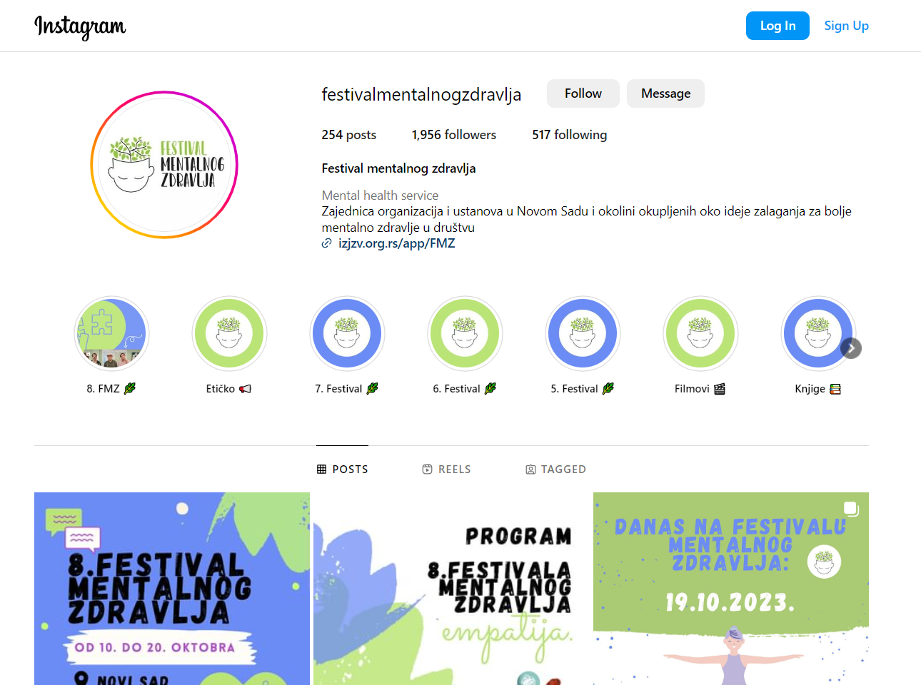
ФМЗ социјално-маркетиншким приступом оснажује критичку здравствену писменост заједнице о менталном здрављу:
Најавни плакати
Медијске најаве, саопштења, конференције за медије, прилози, изјаве, гостовања...
Интернет, Фејсбук и Инстаграм страница ФМЗ
Визуали за друштвене мреже, live-stream и снимци
Леци, просторни „банери“, обележивачи за књиге, налепнице…
Наградни конкурси за етичко извештавање у медијима о менталном здрављу
Наградни конкурси за најбоље ученичке плакате и „стикере“на теме ФМЗ итд.
https://izjzv.org.rs/app/FMZ/

Slide 8
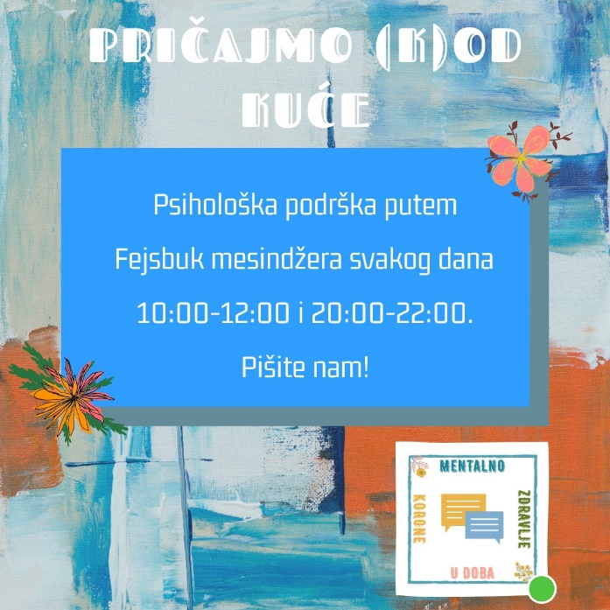
Мрежа за боље ментално здравље “Карика”
Неформална мрежа, основана 2018. године
Окупља десетине установа и организација цивилног друштва које
се дугорочно препознају у области унапређења менталног здравља
становништва, кроз различите приступе промоције менталног
здравља.
У сарадњи са Подружницом за Јужнобачки округ Друштва психолога Србије:
Покреће се иницијатива “Ментално здравље у доба короне” (2020. г), са интернет страницом и саветовалиштем “Причајмо (к)од куће”.
Покреће се иницијатива „Сазвежђе подршке“ (2020. г), мрежа психолошких саветовалишта на територији Града Новог Сада:
#sazvežđepodrške

Slide 9
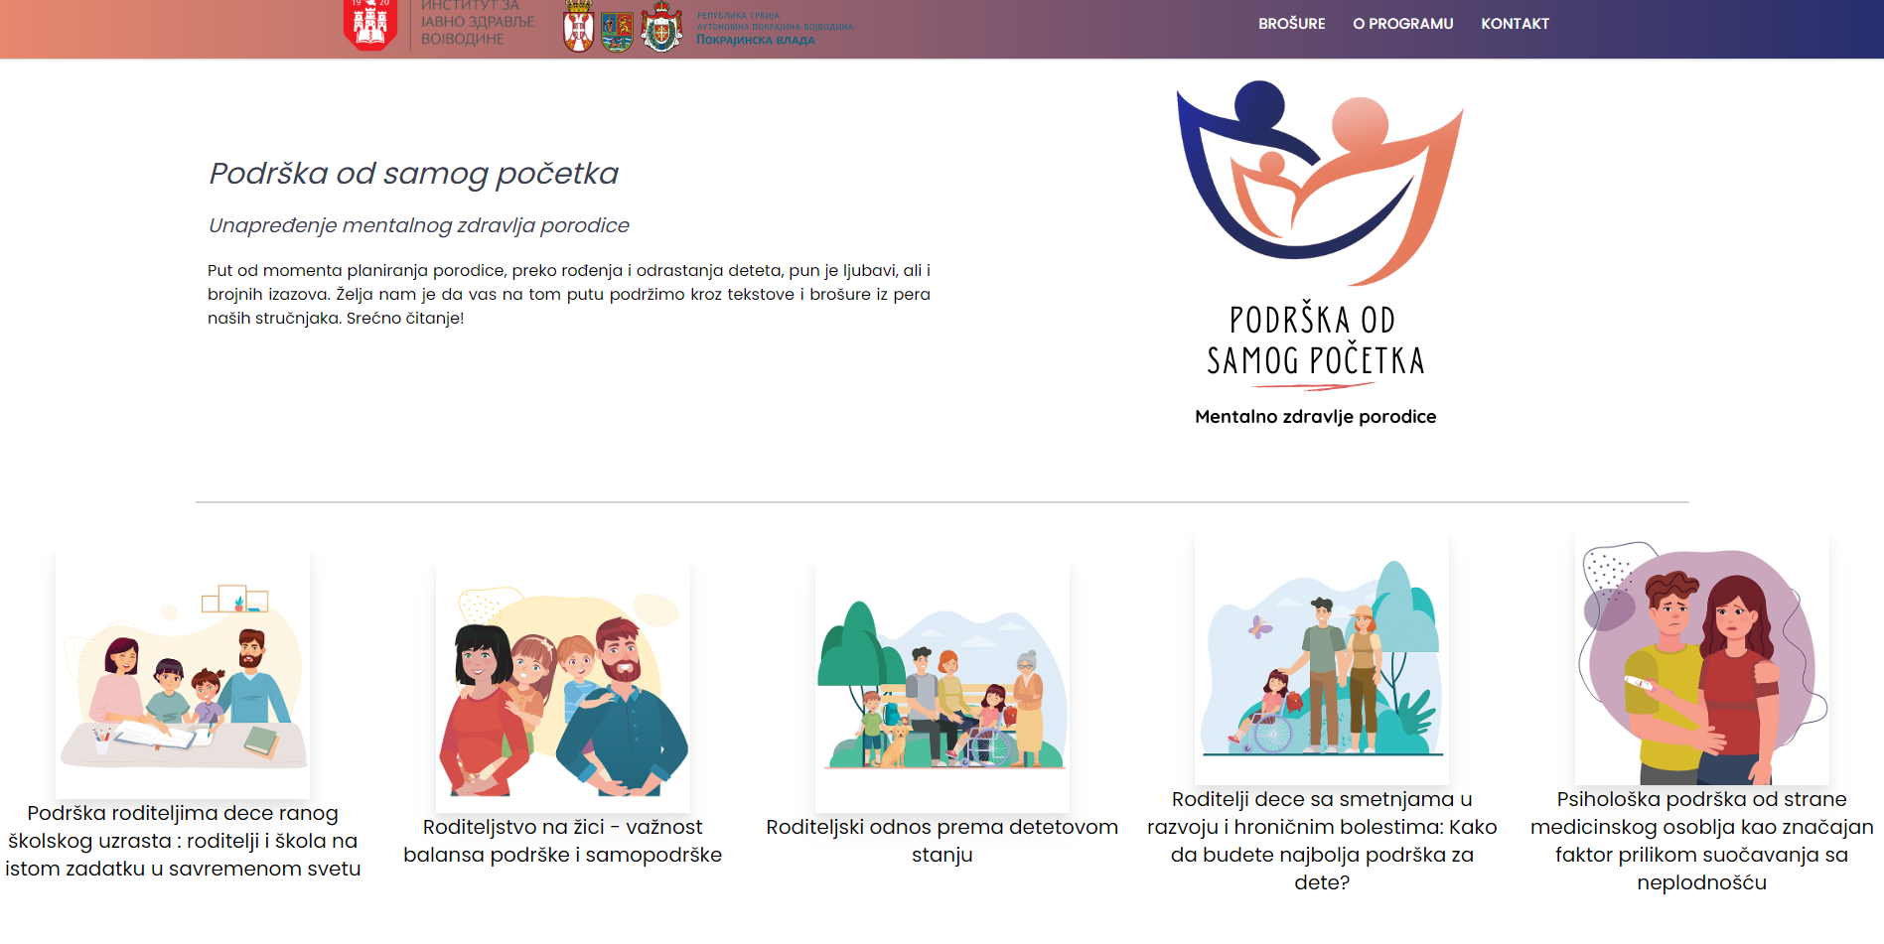
Програмски задатак „Унапређење менталног здравља породице – подршка од самог почетка“ Посебног програма у области јавног здравља за територију Војводине, 2019 - 2023. г

Slide 10
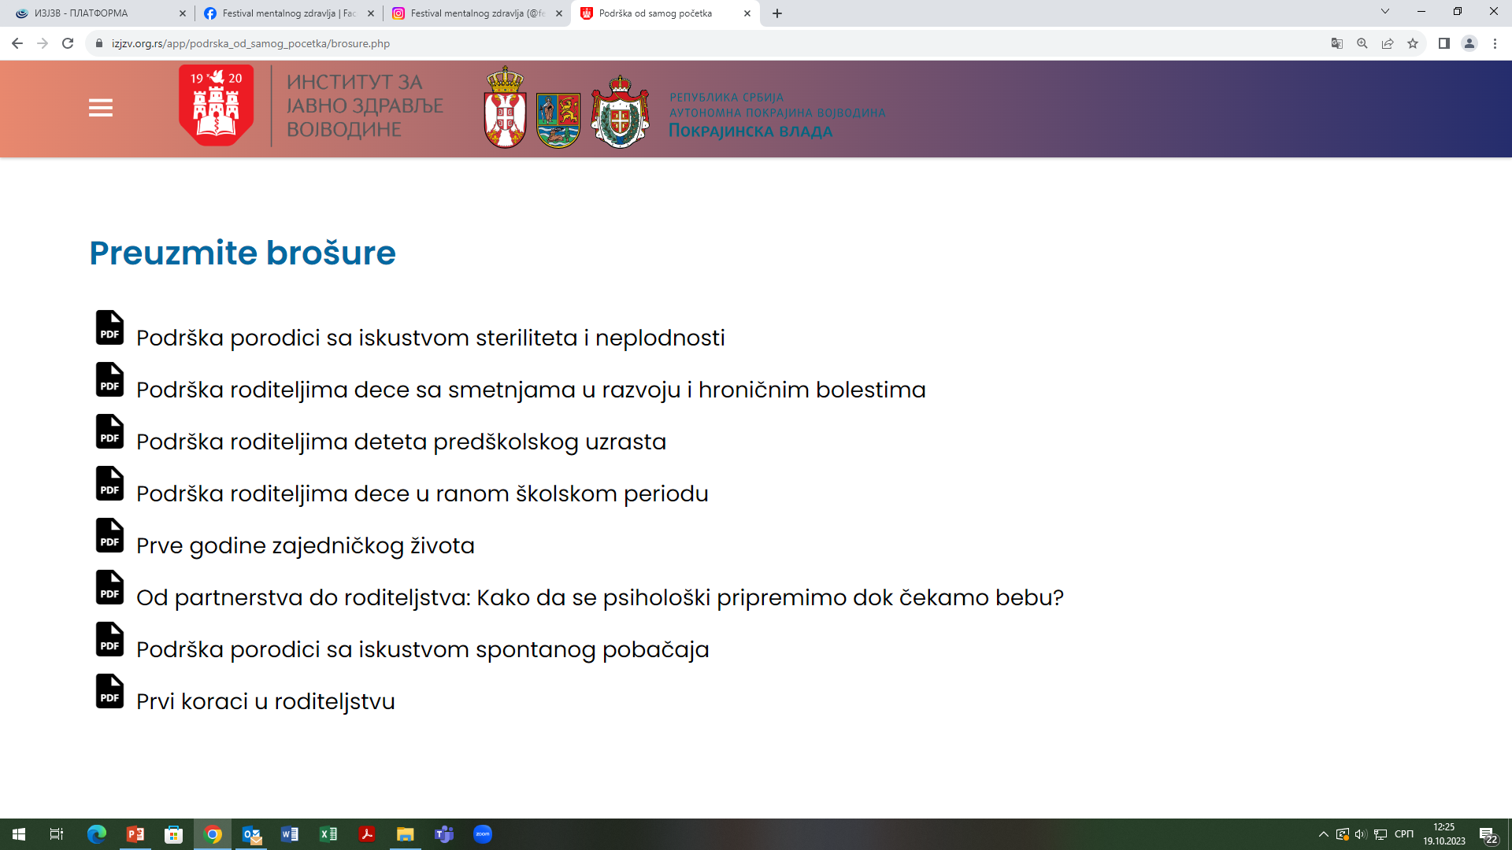
https://izjzv.org.rs/app/preuzimanje/Podrska_od_samog_pocetka_brosure.zip

Slide 11
Релевантне кампање у промоцији менталног здравља младих које остварује ИЗЈЗВ у оквиру Подпрограма 4 Општег интереса у здравству Министарства здравља РС
Европска недеља јавног здравља (4. недеља маја)
Јун, Национални месец менталног здравља
2. јун, Свeтски дан ментално условљених поремећаја у исхрани
26. јун, Међународни дан против злоупотребе и незаконите трговине дрогама
10. септембар, Међународни дан превенције самоубиства
10. октобар, Међународни дан менталног здравља

Slide 12
Циљ округлог стола: да се сагледају ресурси за унапређење менталног здравља ученика а који постоје у заједници и могу се ОДМАХ користити школама, те да стручни сарадници из школа и цивилног сектора размене ресурсе и примере добре праксе.
Учесници округлог стола навели су разноврсне примере добре праксе:
- добро поступање школе у случају насиља (заменика Покрајинског заштитника грађана за права детета),
- примена концепта позитивног образовања у школама,
- важност васпитне улоге школе,
- добробит од постојања хуманистичке секције у основној школи која подстиче волонтаризам, емпатију и ради на узајамној подршци ученика,
- значај вршњачке едукације у области менталног здравља,
- постојање добрих (а заборављених) примера из праксе (форуми за здравље – за родитеље и ученике).

Slide 13
Учесници округлог стола поделили су ресурсе за рад са ученицима:
- Mрежа “Сазвежђе подршке“ која окупља удружења из Новог Сада активна у пружању подршке младима који се суочавају са проблемима менталног здравља: https://opens.rs/sazvezdje-podrske/
- Eдукативна средства Института за јавно здравље Војводине:
Социо-емоционалне вештине (https://izjzv.org.rs/app/preuzimanje/Mentalno_zdravlje.zip);
Ментално здравље породице (https://izjzv.org.rs/app/preuzimanje/Podrska_od_samog_pocetka_brosure.zip);
Превенција менталних поремећаја (https://izjzv.org.rs/app/preuzimanje/Prevencija_mentalnih_poremecaja.zip);
- Фестивал менталног здравља – FB i IG; (https://www.facebook.com/festivalmentalnogzdravlja/
- Публикације Центра за производњу знања и вештина:
https://cpzv.org/cpzv_uploads/Mentalno-zdravlje-mladih-u-APV.pdf
https://cpzv.org/cpzv_uploads/prirucnik_kultura_komunikacije.pdf
https://cpzv.org/cpzv_uploads/3urazazdravlje.pdf
Снимак трибине је доступан на линку: https://youtu.be/4JSggadSHvw

Slide 14
Други релевантни пројекти и активности које остварује ИЗЈЗВ у области промоције менталног здравља младих
www.izjzv.org.rs

Slide 15
ПРИРУЧНИК: „ВАСПИТАЊЕ ЗА ЗДРАВЉЕ ДЕЦЕ – 3. ДЕО“
- за запослене у основним школама -
Превенција болести зависности
Развијање емоционалне компетенције код деце и младих
Креативне радионице за рад са ученицима
КУРИКУЛУМ: „КАЖИ КАКО СЕ ОСЕЋАШ“
- за запослене у основним школама -
Радионице – Како да развијамо емоционалне вештине код деце у оквиру редовних школских предмета?
ЕДУКАТИВНА СРЕДСТВА У ОБЛАСТИ ПРЕВЕНЦИЈЕ ЗЛОУПОТРЕБЕ ПАС И БОЛЕСТИ ЗАВИСНОСТИ КОД МЛАДИХ
http://izjzv.org.rs/app/prev_PAS_u_skolama/
http://izjzv.org.rs/app/ni1ni2anikako5/

Slide 16
Препоруке након дијалога о менталном здрављу младих у оквиру ФМЗ, едукација и Мреже за боље ментално здравље „Карика“
Унапредити нормативни оквир и политике у области заштите менталног здравља деце и младих:
Остварити постојеће нормативе за обезбеђеност кадровима у здравственој заштити (број педијатара, дечијих психијатара и психолога).
Повећати нормативе за обезбеђеност психолозима и психијатрима у здравственој заштити у зависности од процене индикатора менталног здравља и повећања стопе природног и вештачког прираста становништва.
Повећати нормативе за обезбеђеност психолозима у систему обавезног и средњег образовања, здравству и социјалној заштити;
Обезбедити континуирано унапређење прописа који су значајни за превенцију и лечење болести зависности:
применити најбоље стандарде прописа у превенцији штетне и високоризичне употребе алкохола, злоупотребе ПАС и бихевиоралних болести зависности;
обезбедити о трошку РФЗО примарно лечење свих облика болести зависности (до рехабилитације);
концепт контроле дувана усагласити са препорукама ЕУ и највишим стандардима Оквирне конвенције о контроли дувана СЗО.

Slide 17
Препоруке након дијалога о менталном здрављу младих у оквиру ФМЗ и Мреже за боље ментално здравље „Карика“
Креирати стандарде знања о менталном здрављу у оквиру стандарда постигнућа – образовних стандарда за крај првог и другог циклуса обавезног образовања и васпитања, као и крај средњег образовања (са акцентом на развој емоционалних компетенција и друге психосоцијалне вештине од значаја за целокупно здравље).
Креирати стандарде знања и вештина из области здравственог васпитања и уџбеник за други циклус обавезног образовања (јер су многе вештине за здравље социопсихoлошке у својој основи).
Осигурати да се у систему образовања:
оптимизује број ученика у школама (нарочито у општинама и градовима са порастом становника између два Пописа и у школама са више од 1000 ученика),
подстакне једносменски рад,
обезбеди бесплатан допунски оброк и уџбеници
примене концепти који у већој мери узајамно повезују ученике, запослене у школи, родитеље/старатеље и друштво (нпр. вршњачка едукација, примена концепта позитивне школе, пројекат „Здрав вртић“ и „Здрава школа“ СЗО итд).

Slide 18
Препоруке након дијалога о менталном здрављу младих у оквиру ФМЗ и Мреже за боље ментално здравље „Карика“
Обезбедити да сви млади имају подједнак приступ услугама психотерапије и одвикавања од болести зависности (већа доступност психотерапијског приступа у третману менталних поремећаја, лечења од бихевиоралних болести зависности и рехабилитације након лечења од свих болести зависности).
Повећати обухват младих скринингом на депресију уколико су: са епизодом високоризичне употребе алкохола, породиље и из вулнерабилних група.
Креирати информаторе о раду удружења грађана у области менталног здравља, засноване на деловању у локалној заједници, намењене општој јавности (по циљним групама) и професионалцима у здравственом, образовном и систему социјалне заштите.

Slide 19
Препоруке након дијалога о менталном здрављу младих у оквиру ФМЗ и Мреже за боље ментално здравље „Карика“
Осигурати да медијско извештавање о самоубиствима буде у складу са препорукама СЗО, водећи рачуна како о жртвама, породицама жртава самоубиства, тако и спречавању да се осетљиве особе подстакну на ауто- или хетероагресију.
Установити регулаторне механизме медијског извештавања јавности о масовним трагедијама, како би се избегла транслација социодеструктивних идеја.

Slide 20
Хвала вам на пажњи!
promocijazdravlja@izjzv.org.rs
snezana.ukropina@izjzv.org.rs
(021) 4897-894

